Slide 1
TUGAS BESAR 1 · JST (IT6053)
Klasifikasi Kualitas Kentang:
Perceptron vs ADALINE
Analisis komparatif arsitektur single-layer neuron pada data citra fitur warna
TIM PENYUSUN
Hansel Ivano Supratman · NIM 71231039
Nicolas Krisna Prawirajati · NIM 71231019
Program Studi Informatika · UKDW Yogyakarta (2026)
RINGKASAN PROYEK
Problem: Sortir otomatis Good vs Rotten berbasis 2 fitur warna.
Model: Perceptron (discrete error) vs ADALINE (linear error).
Hasil Akhir: Akurasi uji 96,67% (58/60) dengan standardisasi data.

Slide 2
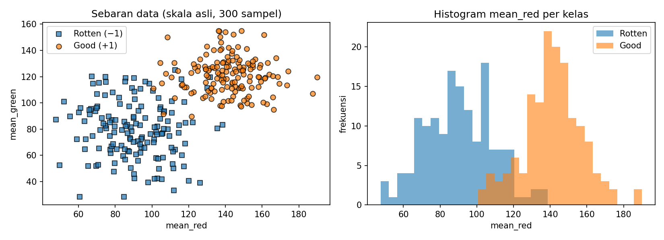
01 · DATASET
Masalah & Karakteristik Data Kentang
Potato Quality Dataset: Good vs Rotten
MASALAH & TUJUAN
Sortir Manual Subjektif: Sortir visual kentang lambat & rawan salah.
Tujuan Sistem: Klasifikasi biner otomatis Good (+1) vs Rotten (-1).
Rumusan Masalah: Uji apakah arsitektur neuron tunggal mampu memisahkan kualitas secara andal.
PROFIL DATASET
Populasi Data: 300 sampel (150 Good, 150 Rotten). 0 missing / 0 duplikat.
Fitur Dipakai: 2 fitur warna: mean_red & mean_green.
Split 80 : 20: Train 240 sampel (120/120), Test 60 sampel (30/30) stratified.
TEMUAN DISTRIBUSI
Overlap Perbatasan: Nilai mean_red & green bertumpuk di area tengah.
Statistik mean_red: Rotten = 90.5 ± 18.3 | Good = 141.4 ± 16.0.
Kesimpulan Data: Hampir terpisah linear, tapi TIDAK sempurna.

Slide 3
02 · FORMULASI
Perceptron vs ADALINE: Beda Mekanisme Belajar
Persamaan z = wᵀx + b dengan pendekatan koreksi bobot berbeda
PERCEPTRON (Rosenblatt 1958)
Model Update: Per-sample / Online update (satu demi satu sampel).
Rumus Prediksi: ŷ = +1 jika z ≥ 0, selain itu -1.
Sinyal Galat Diskrit: Δ = η (y - ŷ)
Sifat Koreksi: Hanya belajar saat SALAH (galat diskrit ±2). Bila benar, bobot sama sekali tidak disentuh.
Pengaruh η: η hanya mengubah skala vektor bobot, tidak mengubah arah garis batas keputusan sama sekali.
Risiko: Bila data tidak separable linear sempurna, update akan berosilasi selamanya (tidak konvergen).
ADALINE (Widrow & Hoff 1960)
Model Update: Batch update (seluruh sampel sekaligus per epoch).
Rumus Prediksi: ŷ = +1 jika z ≥ 0 (tapi saat belajar memakai z linear).
Sinyal Galat Kontinu: e = y - z (error linear kontinu)
Fungsi Objektif: Meminimalkan Mean Squared Error (MSE): J = 1/(2n) Σ (y - z)²
Pengaruh η: Krusial! Mengatur laju konvergensi menuju titik minimum global kuadratik.
Kelebihan: Konvergen stabil ke kuadrat terkecil meskipun data tumpang tindih.

Slide 4
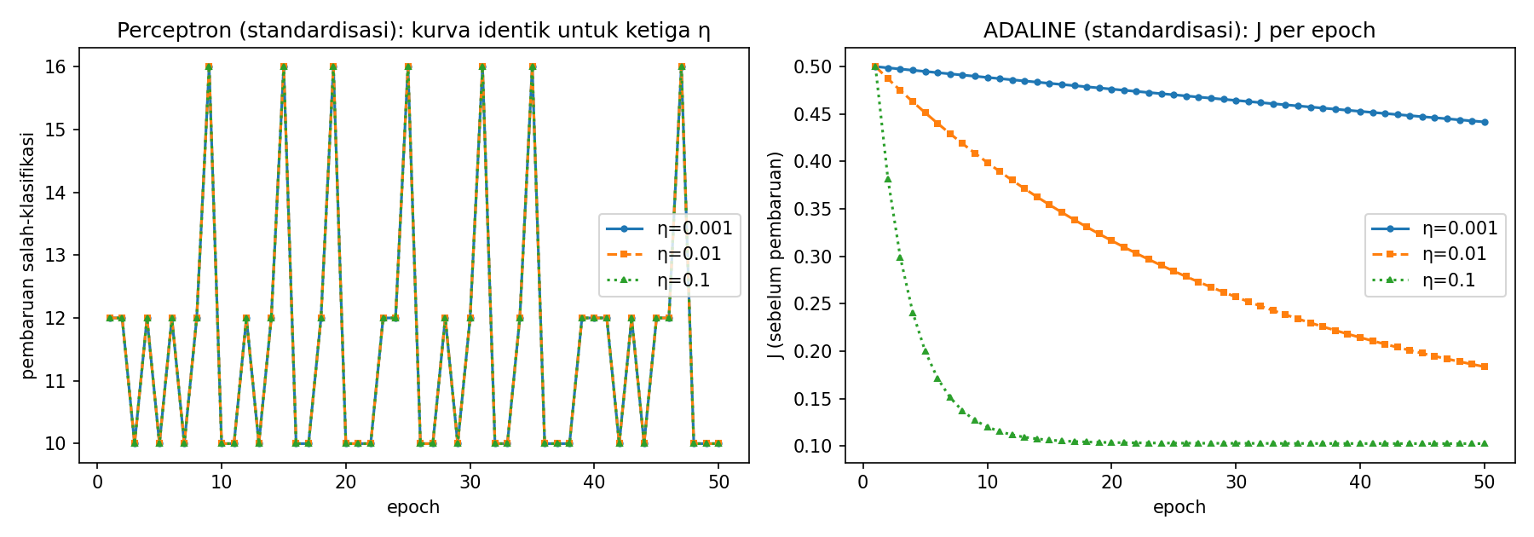
03 · EVALUASI
Hasil Pelatihan: Data Terstandardisasi
Epoch 50, variasi learning rate η ∈ {0.001, 0.01, 0.1}
ANALISIS KURVA
Perceptron (Kiri): Pembaruan salah stagnan di ~10 update/epoch. Ketiga garis η berimpit total.
ADALINE (Kanan): Fungsi rugi J turun mulus konvergen. η=0.1 paling cepat (J=0.1024).
PERFORMA TEST (60 DATA)
Akurasi Uji: 96,67% (58 / 60 benar)
True Negative: 29 kentang busuk tepat
True Positive: 29 kentang bagus tepat
Galat Uji: 1 FP + 1 FN (2 kentang)
BOBOT MODEL (η=0.01)
Perceptron Final: w = [0.0202, 0.0135], b = 0.0
ADALINE Final: w = [0.2917, 0.2594], b = 0.0039
Rasio Fitur w1/w2: Perceptron: 1.49 | ADALINE: 1.12
Arti Bobot: Fitur red punya pengaruh sedikit lebih besar.
KESIMPULAN METRIK
Akurasi Kembar: Kedua model menghasilkan prediksi 100% identik pada uji.
Pembeda Utama: Proses optimasi: threshold error vs gradient descent linear.

Slide 5
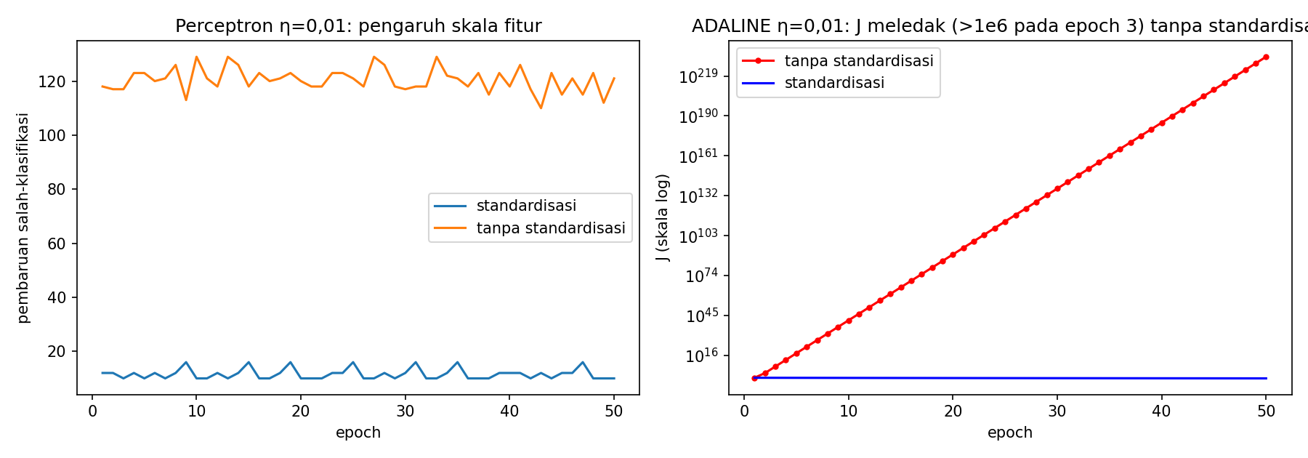
04 · STANDARDISASI
Mengapa Standardisasi Wajib?
Eksperimen fitur skala mentah (raw RGB 30-190) vs Z-score
DAMPAK RAW FEATURE
Perceptron Kacau: Pembaruan salah meledak & berfluktuasi liar tiap epoch.
ADALINE Divergen: Nilai J melonjak eksponensial (sumbu log 10⁴⁰+) hingga NaN/overflow!
AKIBAT TANPA STANDARDISASI
Skala Data Mentah: Rentang nilai pixel 30–190 menghasilkan gradien sangat masif.
Akurasi Anjlok: Akurasi Perceptron turun dari 96.67% ke 45.00% – 50.00% (seperti tebak koin).
Gagal Belajar: Bobot melonjak tidak terkendali melampaui rentang solusi.
INSIGHT KUNCI
Standardisasi Fitur Adalah Kunci: Z-score scaling (mean=0, std=1) wajib untuk algoritma berbasis gradien.
Stabilitas Matematika: Mencegah permukaan error melar eliptis ekstrem sehingga learning rate wajar dapat konvergen.

Slide 6
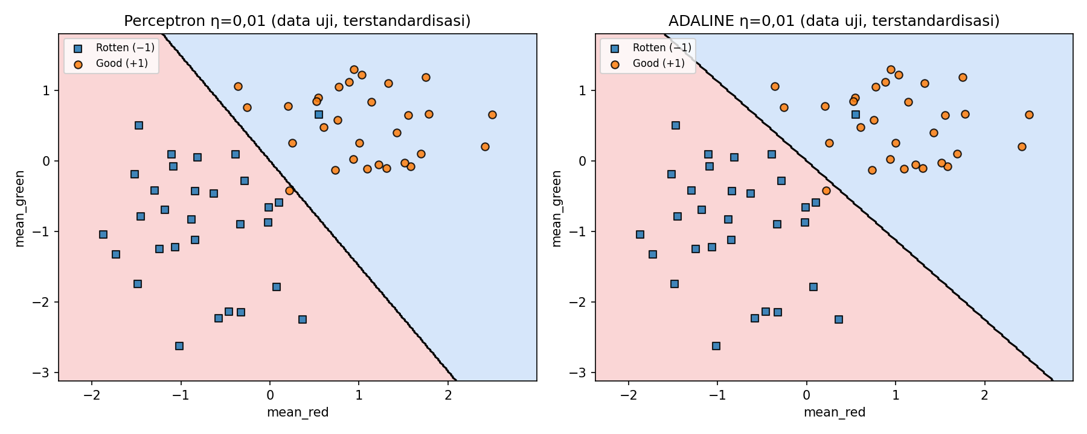
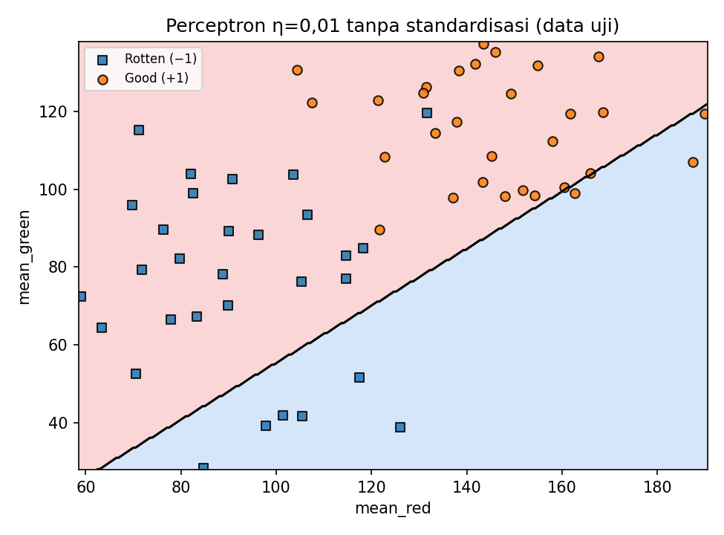
05 · BOUNDARY
Visualisasi Garis Batas Keputusan
Garis pemisah z = w₁x₁ + w₂x₂ + b = 0 pada data uji
BOUNDARY TERSTANDARISASI (KIRI)
Kemiringan Serupa: Batas Perceptron & ADALINE memotong tepat di area pemisah.
2 Sampel Meleset: Titik merah dekat batas terklasifikasi hijau, dan sebaliknya karena overlap alami citra.
BOUNDARY SKALA RAW (KANAN)
Batas Terdistorsi: Perceptron tanpa standardisasi membentuk batas miring curam tak wajar.
Pemisahan Gagal: Banyak sampel Good dan Rotten jatuh ke kuadran yang salah total.

Slide 7
06 · KESIMPULAN
Ringkasan Eksekutif & Kesimpulan
Poin-poin inti hasil uji - Tugas Besar 1
1. LINEAR SEPARABILITY
Data Hampir Linear: Kualitas kentang Good vs Rotten dapat dipisahkan cukup baik hanya dengan 2 fitur warna.
Batas Overlap: Kesalahan uji 3.33% (2/60 sampel) murni karena karakteristik fisik kentang yang beririsan di batas kematangan.
Bukan Overfitting: Performa train (96.25%) dan test (96.67%) sangat seimbang.
2. MODEL COMPARISON
Akurasi Sama: Keduanya mencapai 96.67% pada uji data terstandardisasi.
Mekanisme Beda: Perceptron belajar diskrit dari salah; ADALINE belajar gradien kontinu dari selisih output.
Perilaku η: Pada Perceptron, η tidak mengubah arah batas. Pada ADALINE, η krusial menentukan kecepatan konvergensi.
3. LESSON LEARNED
Wajib Preprocessing: Tanpa standardisasi fitur, ADALINE divergen ke tak hingga dan Perceptron gagal.
Pengembangan: Perlu fitur tekstur (GLCM) & ruang warna HSV untuk menangani cacat permukaan non-warna.
Status Implementasi: Kode NumPy mandiri 100% lolos validasi.

